Slide 1
AKTİFBANK CASE STUDY 1
KREDI KARTI MÜŞTERI ANALIZI
Excel Dashboard · Churn Analizi · What-if Modelleme · Solver Optimizasyonu
TOPLAM
CHURN
ORT. LİMİT
ORT. HARCAMA
10.127
%16,07
₺8.632
₺4.404
Hatice Gül UZUN
Aktifbank Case Study 1 · 1

Slide 2
PROBLEM VE ANALITIK YAKLAŞIM
Dashboard, yalnızca grafik değil; müşteri kaybı ve müşteri değerini birlikte anlatan karar destek akışıdır.
Ana İş Soruları
Excel Çözüm Mimarisi
Kimler ayrılıyor?
Ayrılma riski hangi davranışlarda artıyor?
Hangi gruplar daha değerli?
Kampanya bütçesi nereye yönlendirilmeli?
01
02
03
04
05
Temizleme
Segment
Pivot
Dashboard
What-if
Çıktı: slicer ile dinamik çalışan KPI kartları, churn ana grafiği, segment/yaş/kart dağılımları ve kampanya optimizasyonu.
Aktifbank Case Study 1 · 2

Slide 3
VERI HAZIRLIĞI: GÜVENILIR ANALIZ TABANI
Ham veri korunarak temiz sütunlar ve dinamik eşiklerle modelleme yapıldı.
Gelir Boşlukları
Income_Category_Clean = Unknown
Segmentasyon Sonucu
Kredi Limiti
Avg_Open_To_Buy + Total_Revolving_Bal
Yaş Aykırıları
Medyan yaş ile düzeltme
Eğitim Yazımları
Standartlaştırılmış kategori
En geniş segment Risk Altında; en değerli segment VIP.
Segment Eşiği
Q1 · Medyan · Q3 dinamik formül
Aktifbank Case Study 1 · 3

Slide 4
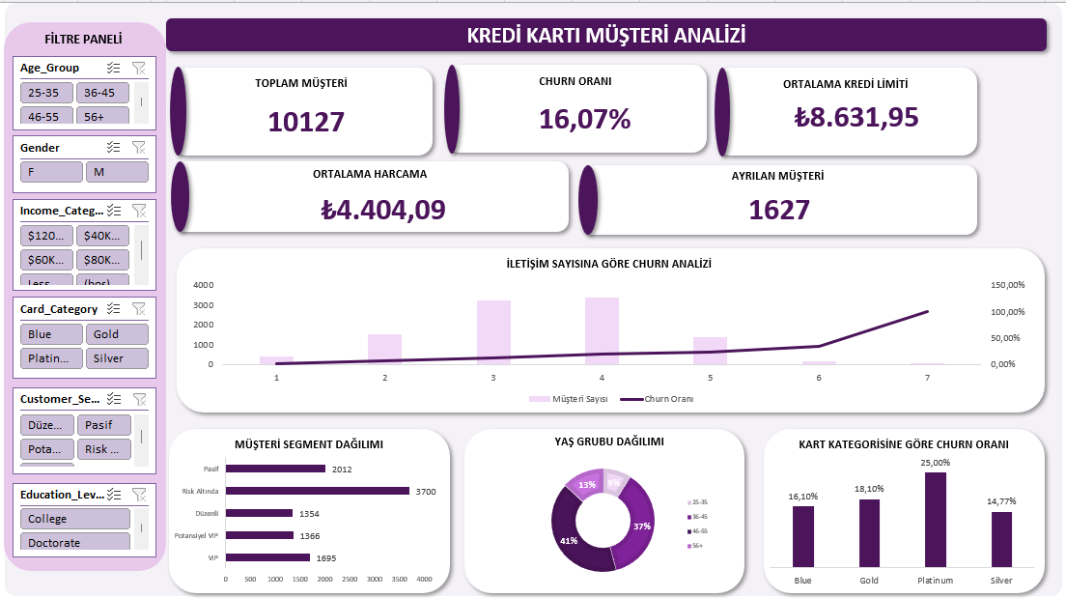
DASHBOARD TASARIMI
Filtre paneli, üst KPI kartları ve yönetici odaklı analiz alanı.
Aktifbank Case Study 1 · 4

Slide 5
KPI YÖNETIM ÖZETI
Portföy büyüklüğü, müşteri kaybı ve finansal değer aynı ekranda takip edildi.
TOPLAM MÜŞTERİ
AYRILAN MÜŞTERİ
CHURN ORANI
ORT. LİMİT
ORT. HARCAMA
10.127
1.627
%16,07
₺8.632
₺4.404
Yorum
Dashboard Hikayesi
Ayrılan müşteri oranı %16,07 seviyesinde.
KPI kartları pivotlardan çekildiği için slicer filtreleriyle dinamik güncellenir.
Limit ve harcama KPI’ları segment yorumlarına bağlanır.
Kim ayrılıyor? Hangi davranış churn sinyali veriyor? Hangi segmentlere öncelik verilmeli? Dashboard bu üç soruya aynı anda cevap verecek şekilde tasarlandı.
Aktifbank Case Study 1 · 5

Slide 6
CHURN ANALIZI: TEMAS SAYISI KRITIK SINYAL
Oran tek başına değil; müşteri sayısı ile birlikte okunmalıdır.
Churn Oranı
6 temas grubunda n=54 olduğu için %100 oran, örneklem büyüklüğüyle birlikte yorumlanmalıdır.
Aktifbank Case Study 1 · 6

Slide 7
MÜŞTERI DEĞERI: SEGMENT VE YAŞ DAĞILIMI
Hedef aksiyonlar, portföy büyüklüğü ve finansal değeri birlikte okumalıdır.
Segment Dağılımı
Yaş Grubu Dağılımı
Aktifbank Case Study 1 · 7

Slide 8
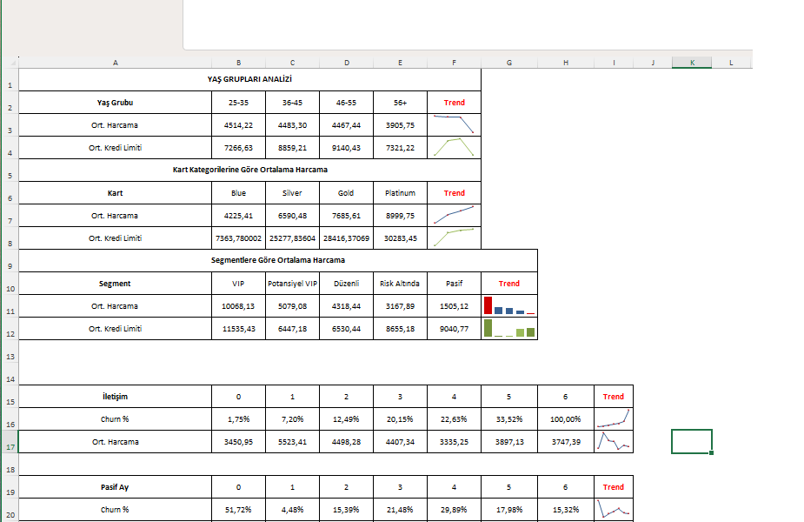
TREND_ANALIZLERI SAYFASI
Sparkline’lar büyük dashboard’u destekleyen hızlı mikro analizler olarak kullanıldı.
Öne Çıkanlar
Kart seviyesi yükseldikçe limit ve harcama artıyor.
VIP segment ortalama harcamada açık ara önde.
İletişim sayısı churn için erken uyarı sinyali.
Pasiflik süresi kampanya tetikleyicisi olarak izlenebilir.
Aktifbank Case Study 1 · 8

Slide 9
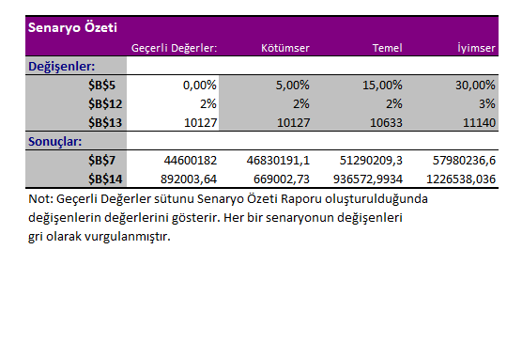
WHAT-IF: KARAR DEĞIŞKENLERININ ETKISI
Limit artışı, müşteri sayısı ve gelir oranı varsayımları finansal çıktılara bağlandı.
Senaryo Karşılaştırması
Scenario Manager çıktısı, kötümser/temel/iyimser senaryoları yan yana karşılaştırır.
Aktifbank Case Study 1 · 9

Slide 10
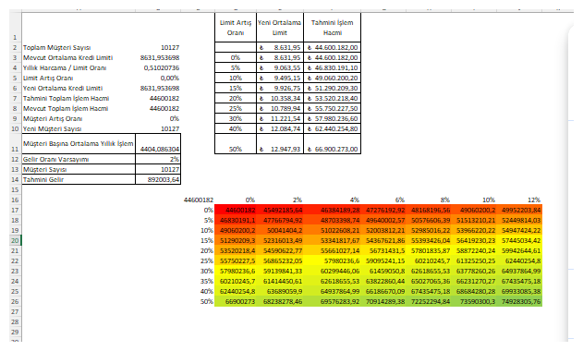
DATA TABLE: DUYARLILIK ANALIZI
Limit artışı ve müşteri büyümesi birlikte test edilerek işlem hacmi üzerindeki etki ölçüldü.
Okuma Şekli
Satırlar: limit artış oranı (%0–%50)
Sütunlar: müşteri artış oranı (%0–%12)
Çıktı: tahmini yıllık işlem hacmi
Baz durum: ₺44,6 milyon işlem hacmi
%50 limit + %12 müşteri artışı: ≈ ₺74,9 milyon
Yorum
En agresif senaryo en yüksek hacmi verir; fakat kredi riski nedeniyle %15–%25 limit artışı ve %4–%8 müşteri artışı daha dengeli büyüme alanı olarak önerilir.
Aktifbank Case Study 1 · 10

Slide 11
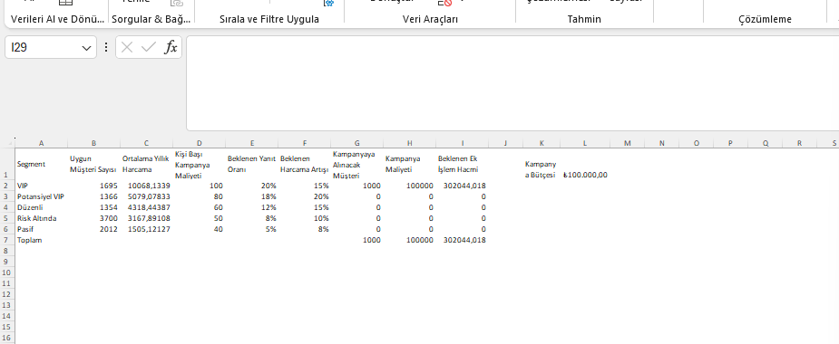
SOLVER: KAMPANYA BÜTÇESI OPTIMIZASYONU
100.000 TL bütçe altında beklenen ek işlem hacmi maksimize edildi.
Neden VIP?
En yüksek ortalama harcama segmenti.
Varsayımlar altında birim bütçe başına en yüksek ek işlem hacmi.
Churn düşürme ve ciro artırma etkisi birlikte yönetilebilir.
Not: Bu sonuç varsayımsal yanıt oranları ve kampanya maliyetlerine bağlıdır; pilot kampanya ile doğrulanmalıdır.
Sonuç: 1.000 VIP müşteri · ₺100.000 maliyet · ₺302.044 beklenen ek işlem hacmi
Aktifbank Case Study 1 · 11

Slide 12
STRATEJIK ÖNERILER
Öneriler veri bulgusu, aksiyon ve takip KPI’ı ile birlikte tasarlandı.
1
3+ temas grubuna hızlı çözüm protokolü
Temas sonrası churn, çözüm süresi
2
Risk Altında segment için aylık erken uyarı listesi
Risk churn, aktif müşteri oranı
3
VIP elde tutma kampanyasını ayrı yönetin
VIP churn, kampanya ROI
4
Pasif müşterilere düşük maliyetli aktivasyon teklifi
İlk işlem dönüşümü, aktifleşme
5
Limit artışını orta senaryolarda yönetin
Risk ve işlem hacmi dengesi
Öncelik: önce temas kaynaklı memnuniyetsizlik sinyali, ardından segment bazlı kampanya verimliliği yönetilmelidir.
Aktifbank Case Study 1 · 12

Slide 13
STRATEJIK ÖNERILER
Öneriler veri bulgusu, aksiyon ve takip KPI’ı ile birlikte tasarlandı.
💎 VIP Müşteri Stratejisi
✔ Ortalama harcaması en yüksek segment (≈ ₺10.068)
✔ Solver analizinde en yüksek yatırım getirisi
✔ Premium kampanyalar ve sadakat programları uygulanmalı
💳 Çapraz Satış Fırsatları
✔ Blue kart kullanıcıları üst segment kartlara yönlendirilebilir
✔ Düzenli ödeme yapan müşterilere limit artırımı sunulabilir
✔ Ek bankacılık ürünleri ile müşteri başına gelir artırılabilir
⚠ Risk Yönetimi
✔ Risk Altında segment öncelikli takip edilmelidir
✔ Gelirine göre yüksek harcama yapan müşteriler izlenmelidir
✔ Erken uyarı sistemi ve proaktif müşteri yönetimi uygulanmalıdır
Aktifbank Case Study 1 · 13

Slide 14
SONUÇ VE TESLIM ÖZETI
Excel çalışma kitabı, rapor ve sunum birlikte teslim edilebilir yapıdadır.
Veri Temizleme ve Veri Hazırlama
PivotTable ve PivotChart Analizleri
Power BI benzeri Dashboard Tasarımı
Slicer ile Dinamik Filtreleme
Sparkline Trend Analizleri
Scenario Manager
Goal Seek
Two Variable Data Table
Solver Optimizasyonu
VBA ile Otomatik PDF ve HTML Raporlama
Çalışmada Gerçekleştirilen Analizler
Genel Değerlendirme
Bu çalışma, kredi kartı müşterilerinin davranışlarını analiz ederek müşteri kaybını azaltmaya, gelir potansiyelini artırmaya ve yöneticilere veri odaklı karar desteği sağlamaya yönelik bütünleşik bir Excel tabanlı karar destek sistemi ortaya koymuştur.
Bir sonraki adım: dashboard’un aylık güncelleme ve aksiyon takip sürecine bağlanması.
Hatice Gül UZUN
Aktifbank Case Study 1 · 14

